Slide 1


Présentation du projet de fin d'études
Développement d'une plateforme de recrutement intelligente basée sur l'appariement CV / offre d'emploi
Présenté par :
Saad Saad Eddine
Encadrants Professionnels :
Encadrant Académique :
Mme. BESSAIDI Soumaya
M. HADDAD Ghassen
M. BEN SALEM Amine
2019_2020
Notes:
Bonjour Monsieur le président ,messieurs les membres du jury, je tiens tout d’abord à vous remercier pour l’attention que vous voudrez bien accorder à ma soutenance, aussi je tiens a remercier mes encadrants pour leurs conseils
j'ai l'honneur de vous présenter mon projet de fin d'étude intitulé bla bla élaboré par moi même Saad Saadeddine au sein de audis services,

Slide 2
Plan
01
Introduction
02
Implémentation du modèle
03
Développement de l'application web
04
Conclusion & Perspectives
2
Notes:
La présentation est organisée comme suit: on commencera par une introduction de l’organisme accueillant et de la problématique abordée ainsi que notre solution. On précedera par la suite à l’implémentation du modèle. La troisième partie sera axée sur le développement de l’application web. On finira cette présentation par une conclusion les possibles perspectives de ce projet,

Slide 3
Flux de travaux
^{1 - Introduction}
Organisme d’accueil
Problématique
Objectifs
3

Slide 4
1-Introduction
Organisme d’accueil
Problématique
Objectifs
Audis se présente sur cinq corps de métier :
Consulting
Infogérance
Assistance technique
NearShore
Data Science
Fondée en 2013
4
Notes:
Audis Services est une société de conseil, de services et d’ingénierie informatique experte dans le domaine des nouvelles technologies, Elle se presente sur 5 corps de métier : à savoir tel tel et finalement le data sc le departement sous lequel j’ai fais mon projet.

Slide 5





1-Introduction
Organisme d’accueil
Problématique
Objectifs
Perte du temps
Perte de ressources humaines
Processus de recrutement lourd
Des candidats non ciblés
5
Notes:
certains systèmes ont été conçus pour aider les recruteurs à
ﬁltrer les candidatures, mais ils ont tendance à négliger les déﬁs liés au langage naturel. En
fait, les applications de recrutement en ligne traditionnelles n’utilisent normalement que de
simples opérations booléennes pour comparer les exigences de base des emplois proposés
par les employeurs. Par conséquent, il arrive assez souvent que des candidats non pertinents soient
Appariés et selectionnés . Ce qui demande un plus d’effort de la part du recruteur.

Slide 6

1-Introduction
Organisme d’accueil
Problématique
Objectifs
Perte du temps
Marché d’emploi limité
Offres non adéquates
Offres non accessibles à tout moment
6
Notes:
En outre, les demandeurs d’emploi doivent parcourir une longue liste d’oﬀres d’emploi dans
une requête donnée pour sélectionner et ils doivent également remplir des informations de base massives basées sur des formulaires ce qui presente un perte de temps .

Slide 7



1-Introduction
Organisme d’accueil
Problématique
Objectifs
Objectifs
Implémenter un système
de classement des CVs
Développer un site
d'emploi complet
Implémenter un système
de recommandation d'emploi
7
Notes:
Pour resoudre les problèmes cités, les objectifs fixées sont tout d’abord developper un site d’emploi complet , puis implementer les deux systemes , celui de classement des CVs pour servir les entrprises et les aider à selectionner leurs futurs profils , et celui pour recommander les meuilleures offres adequates aux candidats ,

Slide 8
Méthodologie
2-Implémentation du modèle
Architecture globale
DataSets Utilisées
Analyse des CVs
Modélisation
CV/offre d'emploi
matching
8
Notes:
Passons maintenant à l’implementation du modèle où on va détailler les differentes étapes avant d’arriver à implementer un modèle capable de construire les liens (sémantiques ou syntaxiques) ,entre les skills et les mots clés .

Slide 9
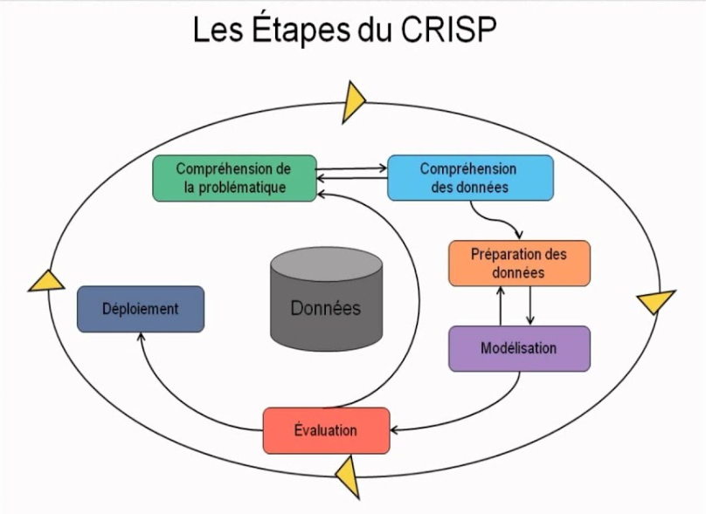
DataSets Utilisées
Modélisation
CV/offre d'emploi
matching
Méthodologie
Architecture
Analyse des CVs
On a utilisé la méthodologie CRISP(Cross Industry Standard Process) durant cette partie
9
Notes:
Afin de realiser cette partie , nous avons suivi la méthodologie CRISP , la meuilleure méthode utilisable efficacement pour tous les projets Data Science. La méthode CRISP se décompose en 6 étapes : La première étape consiste à bien comprendre les éléments métiers et problématiques que la Data Science vise à résoudre ou à améliorer. La 2eme phase commence par une première collecte de données, puis d’autres activités pour se familiariser avec les données et en vériﬁer la qualité. Les tâches de préparation des données peuvent
être eﬀectuées plusieurs fois et comprennent la sélection des attributs, le nettoyage des données et la transformation des données pour les rendre compatibles à la phase de modélisation qui comprend le choix, le paramétrage et le test de diﬀérents algorithmes ainsi que leur enchaînement, qui constitue un modèle. L’évaluation vise à vériﬁer les connaissances obtenues du modèle aﬁn de s’assurer qu’ils répondent aux objectifs formulés au début du processus. l’étape ﬁnale du processus consiste en une mise en production pour les utilisateurs ﬁnaux des modèles obtenus,

Slide 10
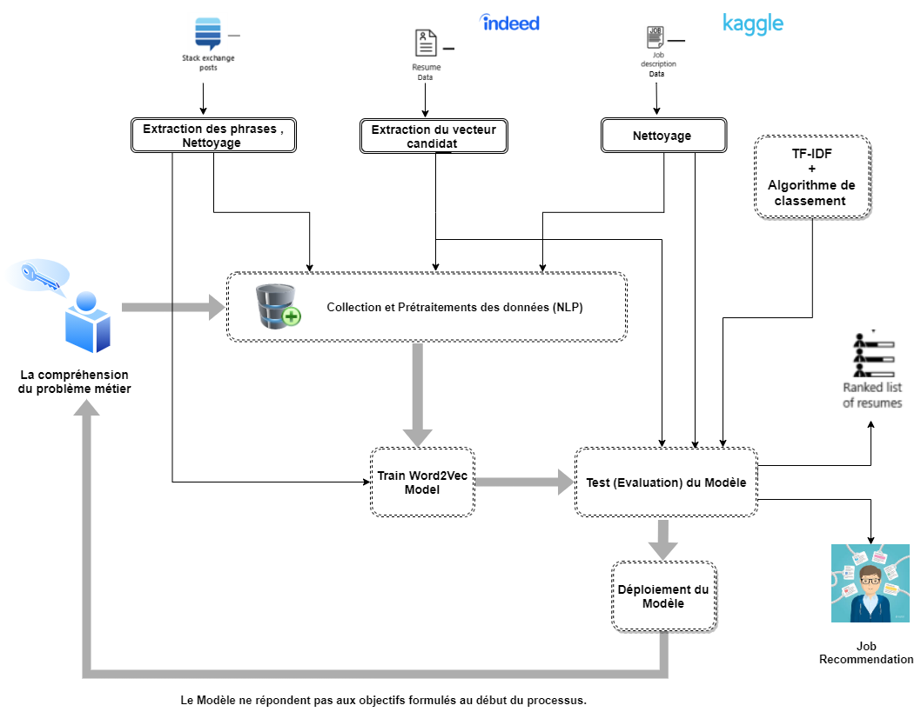
Méthodologie
DataSets Utilisées
Modélisation
CV/offre d'emploi
matching
Architecture
Analyse des CVs
L’architecture globale de l’engine intelligent
10
Notes:
Ici , l’architecture globale optée pour cette partie traduit bien la demarche CRISP avec ses different etapes .

Slide 11



DataSets Utilisées
Modélisation
CV/offre d'emploi
matching
Méthodologie
Architecture
Analyse des CVs
3 DataSets sont utilisées durant ce projet
Utilisée pour le Test
Utilisée pour le Test
Utilisée pour le Training [1]
Référence[1]: https://archive.org/details/stackexchange
11
Notes:
Durant cette phase , nous avons besoin de 3 datasets pour pouvoir entraîner et tester notre modèle dans le deux sens (classement des CVs et job recommandation).la 1ere , contient 300 CVs scrapés du INDEED pour les classer en utilisant le modèle dans une etape ulterieure . Kaggle dataset utilisée pour tester les système de recommandation , elle est constituée de 5000 JDs dans le domaine de l’IT. Finalement , stackexchange dataset , la plus importante parmis les 3 , de taille 170 go ,

Slide 12
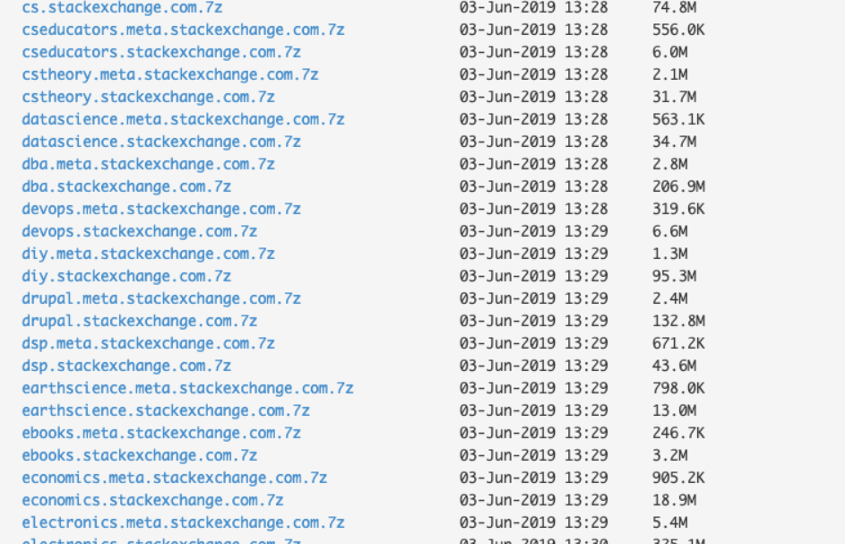
Méthodologie
DataSets Utilisées
Modélisation
CV/offre d'emploi
matching
Architecture
Analyse des CVs
L’ensemble de données du Stackexchange utilisée pour entrainer le modèle:360 archives
12
Notes:
constitué de 360 archives . chacune contient des informations et des publications dans le réseau Stack-exchange sur un domaine de compétences et d’expertise. La partie pertinente du pré-traitement, a été appliquée sur cette l’ensemble des données dédiée pour entraîner le modèle. Surtout qu’il faut arriver à avoir une Dataset nettoyée ,de valeur, compréhensible et compatible avec le modèle.

Slide 13
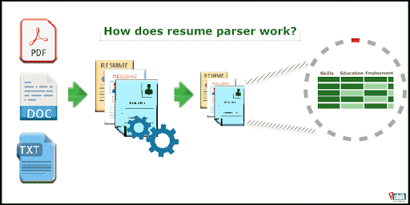
Méthodologie
DataSets Utilisées
Modélisation
CV/offre d'emploi
matching
Architecture
Analyse des CVs
L'objectif est d'extraire un vecteur candidat formé de :
Nom & Prénom du candidat
Section Education
Num° de téléphone
Section Experience
E-mail
Section Skills
Section Extra
13
Notes:
L’objectif de cette partie est de transformer un CV ,en entrée, sous format PDF ou
DOCX , en plein texte en utilisant les bibliothrques PDFMiner et DOC2txt , puis d’extraire le vecteur candidat ( 7 champs ) , en utilisant les
diﬀérentes techniques du NLP.Le vecteur candidat présentera après l’identité du candidat vis-à-vis les recruteurs . Il est constitué de 8 champs , dont 7 qu’on va les extraire en se basant sur differentes techniques du NLP. Extraction de l’émail et du numéro de téléphone a été faite en utilisant les RegEx vu qu’ils ont des "pattern" bien déﬁnis en eux-mêmes.
pour extraire le champ "nom" à partir du CV. , nous avons utilisé la bib « spacy » , Nous avons pris les tokens qui ont comme label ’PERSON’.
Concernant les sections , Le contenu de chaque CV peut être divisé en 4 sections s , à savoir "Éducation", "Skills", "Expérience" et "Extra". Pour la section "Extra" , elle regroupe les centres d’intérêt, lesactivités extra-curriculum etc . nous avons utilisé la bibliothèque Spacy , "tokenization" , "stemming« ainsi que les fonctionnalités qui permettent de faire une étude de similarité ( linguistique) entre les tokens., en iterant sur le contenu de cv ligne par ligne .

Slide 14
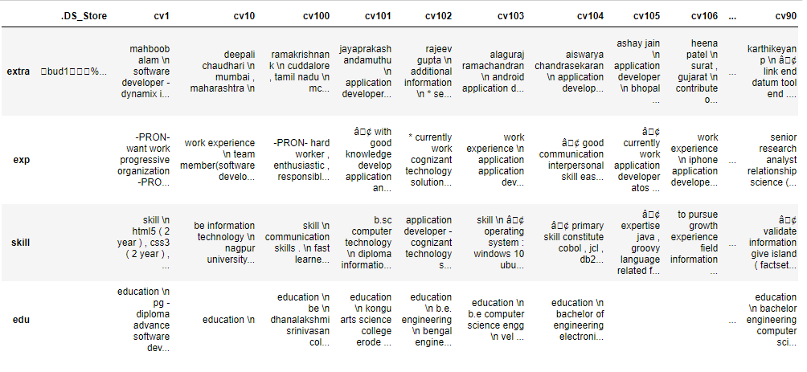
Méthodologie
DataSets Utilisées
Modélisation
CV/offre d'emploi
matching
Architecture
Analyse des CVs
Résultats d’extraction des sections à partir du 300 CVs
14
Notes:
nous avons appliqué ces bouts de codes sur un ensemble des CVs (150 candidat ) , la figure suivante vous montre les resultats d’extraction des sections .

Slide 15
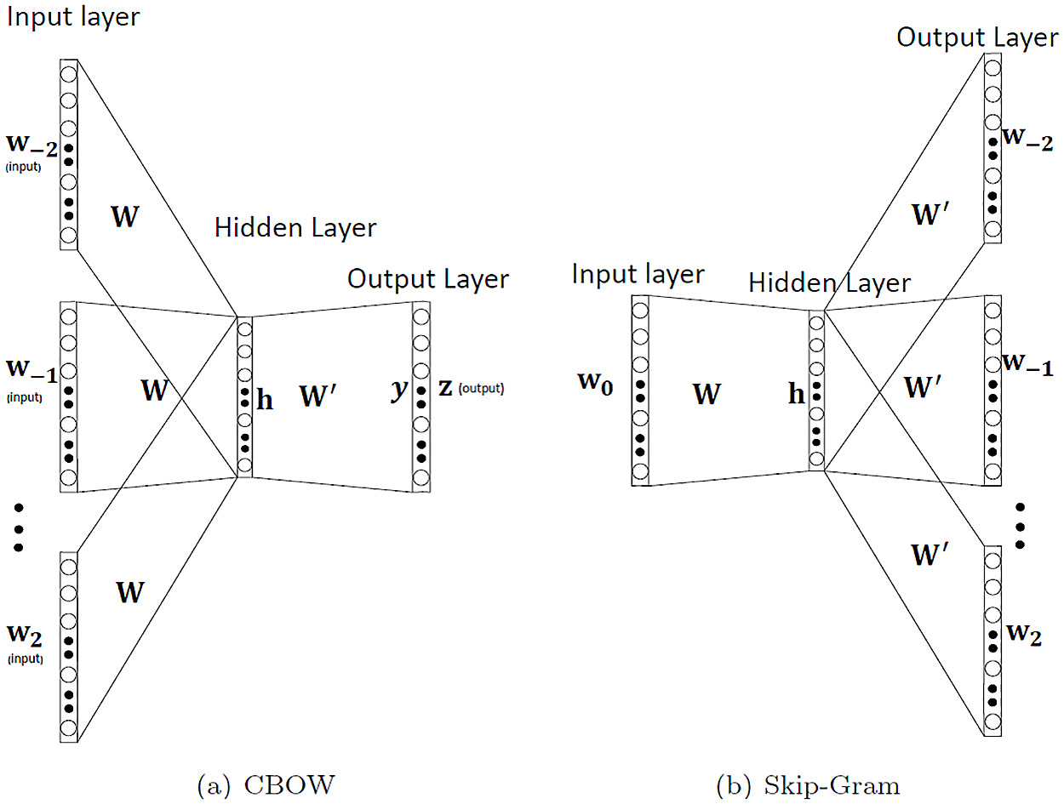
Méthodologie
DataSets Utilisées
Modélisation
CV/offre d'emploi
matching
Architecture
Analyse des CVs
Architecture du modèle Word2Vec : réseaux de neurones à deux couches
Word2Vec possède deux architectures neuronales, appelées CBOW et Skip-Gram
15
Notes:
Word2vec est un groupe de modèles associés qui sont utilisés pour produire des incorporations de mots. Ces modèles sont des réseaux neuronaux superficiels à deux couches qui sont formés pour reconstruire les contextes linguistiques et semantiques des mots. Word2vec prend en entrée un grand corpus de texte et produit un espace vectoriel, chaque mot unique du corpus se voyant attribuer un vecteur. Les vecteurs de mots sont positionnés dans l'espace vectoriel de telle sorte que les mots qui partagent des contextes communs dans le corpus sont situés les uns à côté des autres dans l'espace.Ce modèle posséde deux architectures possibles , CBOW ET SKIP GRAM , En CBOW, les mots voisins sont fournis en entrée pour prédire la cible. En d’autres termes,
un contexte est fourni comme entrée pour prédire la cible. Par contre, Skip-gram est opposé / inverse de CBOW, dans lequel un mot cible est fourni en entrée aﬁn de prédire les mots
contextuels / voisins.

Slide 16
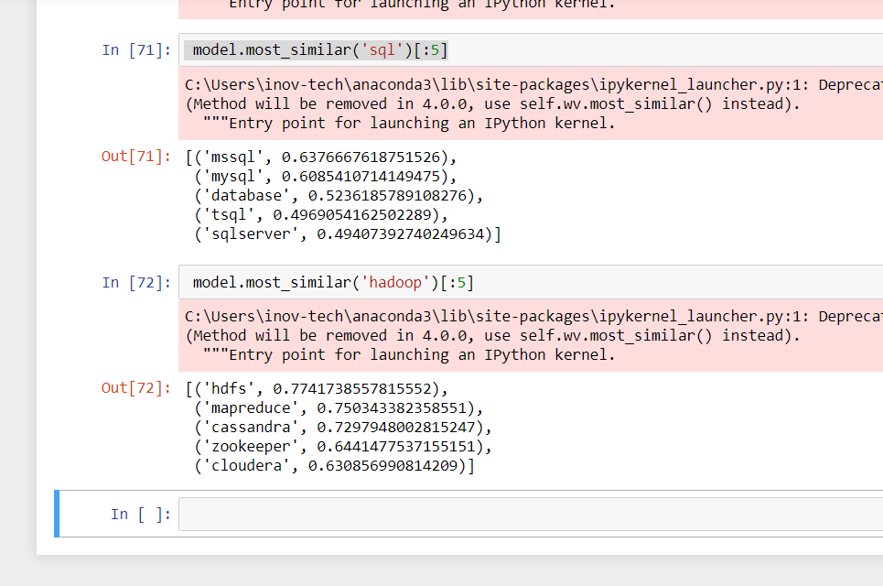
Méthodologie
DataSets Utilisées
Modélisation
CV/offre d'emploi
matching
Architecture
Analyse des CVs
Les paramètres du modèle
sentences
window
Sg{{0,1}}
Hs{0,1}}
workers
min-count
negative
size
16
Notes:
Negative: : Si> 0, un échantillonnage négatif sera utilisé, l’int pour négatif spéciﬁe
combien de «mots de bruit» doivent être dessinés (généralement entre 5 et 20). S’il
est déﬁni sur 0, aucun échantillonnage négatif n’est utilisé.
HS :: Si 1, softmax hiérarchique sera utilisé pour la formation du modèle. Si 0
et négatif est diﬀérent de zéro, un échantillonnage négatif(negative sampling) sera
utilisé.
SG:Algorithme du training : 1 pour skip-gram ; sinon CBOW, par défaut=0.
Workers:Utilisez ce nombre de threads de travail pour entraîner le modèle (=
entraînement plus rapide avec des machines multicœurs).
Min-coun:: Ignore tous les mots dont la fréquence totale est inférieure à cela.
Window:Distance maximale entre le mot actuel et le mot prédit dans une phrase.
Size:Dimensionnalité des vecteurs de mots.
Sentences::Les phrases itérables peuvent être simplement une liste de listes de
jetons, mais pour les corpus plus grands, considérez un itérable qui diﬀuse les phrases
directement à partir du disque / réseau.,,,
Workers=4 /size=300 / min-count=1 / windows = 15 .
L’entraînement du Word2Vec est une tâche non supervisée, il n’ya pas de bon moyen
d’évaluer objectivement le résultat. L’évaluation dépend de notre cas d’utilisation. Donc
pour évaluer notre modèle,, nous avons testé diﬀérentes méthodes du classe Word2Vec de la
bibliothèque gensim.models telles que "doesnt-match", "most-similar" et "similarity" au-
tant des fois . Par exemple ici pour les 5 mots le plus similaires au mot sql notre modèle a retourné…….. Et ça semble très logique .

Slide 17
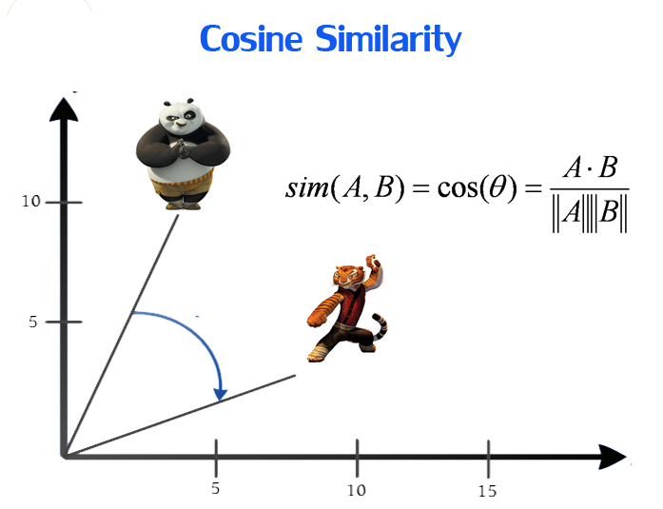
Méthodologie
DataSets Utilisées
Modélisation
CV/offre d'emploi
matching
Architecture
Analyse des CVs
La métrique utilisée pour la mesure de similarité est
17
Notes:
Nous avons choisi d’utilizer cette metrique , car nous voulons une mesure qui capture la similitude sémantique des mots même si l'un d'entre eux apparaît beaucoup dans un corpus que l'autre. La similarité cosinus réalise cela mieux que la distance euclidienne. Qui dépend de la magnitude d'un vecteur tandis que la similitude cosinus dépend de l'angle entre les vecteurs.

Slide 18
Méthodologie
DataSets Utilisées
Modélisation
CV/offre d'emploi
matching
Architecture
Analyse des CVs
On a deux systèmes intelligents :
Système de classements des CVs par rapport une offre d'emploi :
Attribuer des scores aux CVs de même domaine que l'offre d'emploi ==> donc les deux entrées du systéme ici sont : les CVs + une seule offre.
2. Système de recommandation d'emplois pour un candidat :
Attribuer des scores aux offres de même domaine que le CV ==> donc les deux entrées du système ici sont : les offres+ CV du candidat
18
Notes:
Arrivons maintenant à la phase de matching , ou on va utiliser notre modèle bien sur . On a deux systems intelligents , l’un qui servit l’entreprise , et celui qui servit le candidat ,

Slide 19
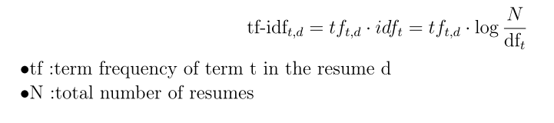
Méthodologie
DataSets Utilisées
Modélisation
CV/offre d'emploi
matching
Architecture
Analyse des CVs
La technique TF-IDF (Term Frequency–Inverse Document Frequency
C'est une statistique numérique destinée à refléter l'importance d'un mot pour un
document d'une collection ou d'un corpus.
19
Notes:
Ici le choix du TF-IDF est ideale pour notre cas d’utilization , vu que cette technique refléte la vrai importance d’un terme pour un document . Par exemple si un mot clé existe dans tous les cvs des candidats , tf-idf de ce mot egale à 0 .

Slide 20
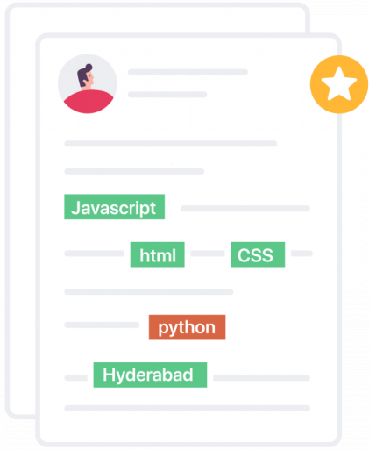
Méthodologie
DataSets Utilisées
Modélisation
CV/offre d'emploi
matching
Architecture
Analyse des CVs
Classement des CVs par rapport à une offre d'emploi :
L'algorithme de classement des CVs est le suivant :
1
Nettoyage du JD
2
Pour chaque mot on associe les 5 mots les plus similaires ainsi que leurs similarités correspondantes
3
Le score du CV=somme(TF-IDF*similarité)
4
On calcule le TF-IDF pour chaque mot obtenu à l'étape 2
20
Notes:
1. Pour une JD donnée, on supprime tous les mots vides (stop_words) et on effectue une lemmatisation afin d'obtenir un texte significatif.
2. Pour chaque mot-clé trouvé, on associe les 5 mots les plus similaires ainsi que leurs similarités correspondantes.
3. Maintenant, on calcule le TF-IDF pour chaque mot obtenu à l'étape 2.
4. Le score du CV est la somme de la (tf-idf * similarity) pour tous les mots générés à l'étape 2.

Slide 21
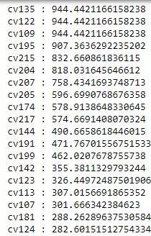
Méthodologie
DataSets Utilisées
Modélisation
CV/offre d'emploi
matching
Architecture
Analyse des CVs
Classement des 300 CVs de l'ensemble des données importée du INDEED avec leurs scores correspondants
Les 4 premiers CVs sont presque similaires
21
Notes:
Comme vous voyez , ici on appliquer le dernier algorithme de classement sur les 300 CVs . Bien sur une intervention humaine est tjrs necessaire pour selectionner le candidat parmis les premiers classes.

Slide 22
3 - Développement de l'application web
Conception
Choix des technologies
Résultats obtenus
Localisation des fraudes
22
Notes:
Passons maintenant à la partie devlpm

Slide 23

Identification des acteurs
Conception
3 - Développement de l'application web
Choix des technologies
Résultats obtenus
C’est l'entité qui utilise notre application aﬁn de chercher des oﬀres de travail et postuler pour celles qui correspondent le mieux à son proﬁl.
Elle publie les oﬀres d’emploi pour recruter et chercher les meilleurs proﬁls correspondants..
t
Son rôle est de gérer les paramètres de l’application et la gestion des comptes utilisateurs.
Le candidat
L’entreprise
L’administrateur
23
Notes:
On a 3 acteurs qui peuvent utiliser notre plateforme , le candidat : celui qui va utiliser notre app pour chercher des offres d’emploi et postuler pour celles qui correspndent le mieux à son profil .
Le 2éme acteur est l’entreprise , elle publie les offres et cherche les meuilleurs profils . Finalement l’admin qui gerer la plateforme et les comptes users.

Slide 24
3 - Développement de l'application web
Conception
Choix des technologies
Résultats obtenus
Analyse
des besoins
Le candidat peut :
Créer un compte ,importer son CV ( Pdf ou Docx), modiﬁer et valider l’extraction
Modiﬁer son vecteur candidat à tout moment ( e-mail , numéro de téléphone , expériences professionnels, compétences...) ou modiﬁer le CV en important un autre
Visualiser toutes les oﬀres d’emploi disponibles, chercher des annonces en utilisant
les ﬁltres (job-title , localisation , nom de l’entreprise ) .
Chercher les meilleures oﬀres adéquates à son proﬁl à travers le système de recom-mandation.
Postuler pour toute oﬀre d’emploi disponible sur la plateforme .postulé.
Suivre l’état de ses candidatures, c-à-d consulter la liste des oﬀres auxquelles il a postulé.
L’entreprise peut :
Créer un compte ainsi que publier, modiﬁer et supprimer une oﬀre d’emploi .
Modiﬁer ses coordonnées métier ( numéro de téléphone ,localisation ,domaine d’ex-pertise..).
Visualiser et consulter tous les CVs disponibles, chercher des proﬁls en utilisant les ﬁltres (compétences , CV-ﬁeld).
Suivre l’état de ses annonces publiées en consultant la liste des candidatures reçues pour chaque annonce.
Chercher les meilleurs proﬁls adéquats aux postes publiés à travers la solution de classement des candidats.
24

Slide 25
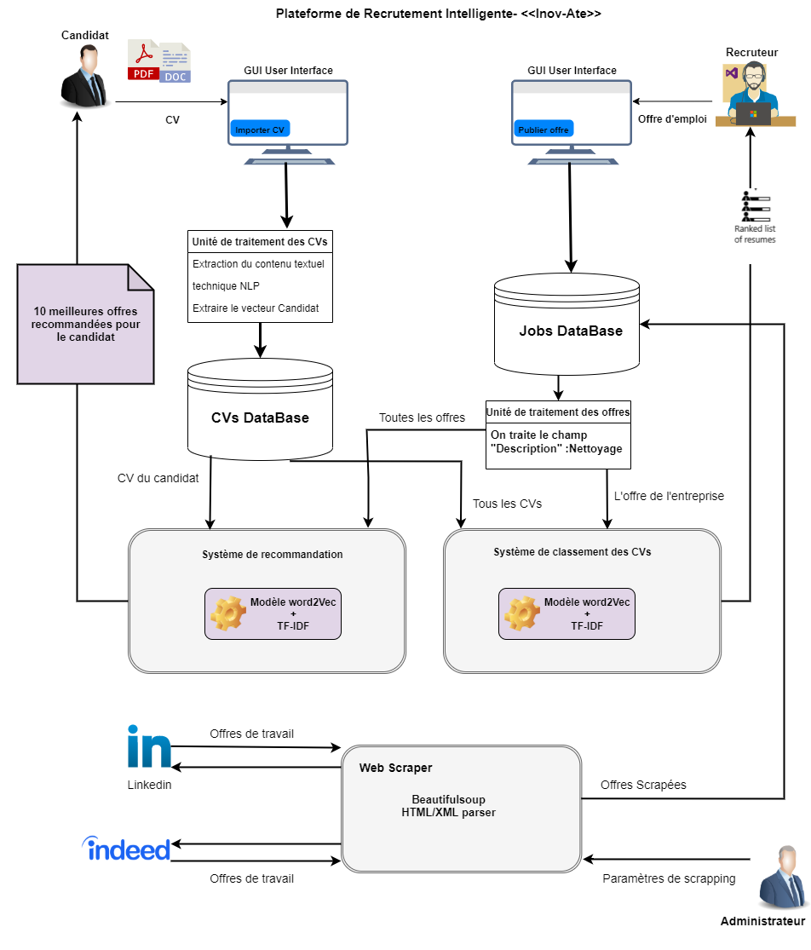
Architecture globale de la plateforme
3 - Développement de l'application web
Conception
Choix des technologies
Résultats obtenus
25

Slide 26
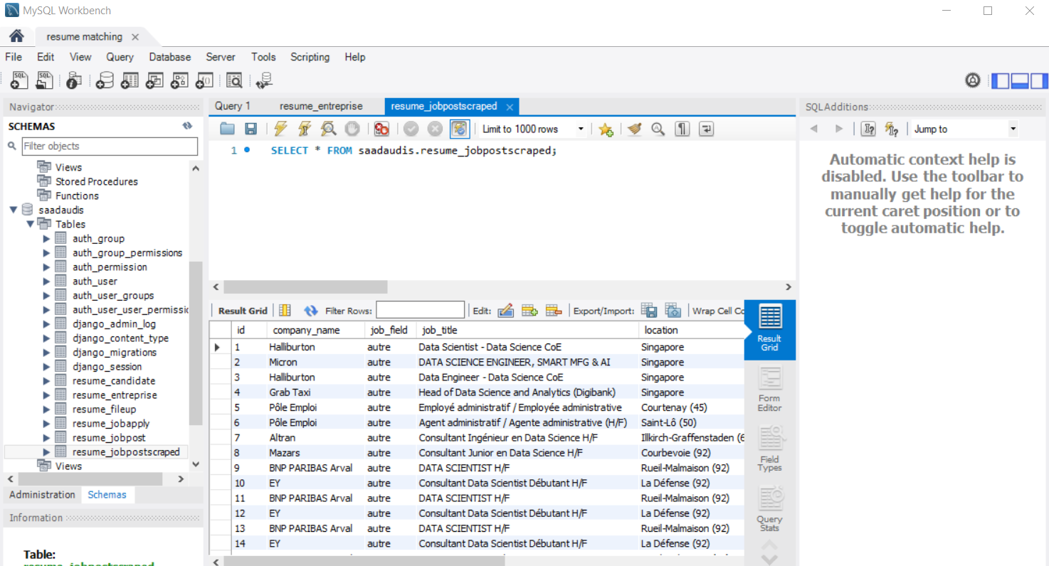

Le Système de Gestion de Base de Données (SGBD)
3 - Développement de l'application web
Conception
Choix des technologies
Résultats obtenus
26
Notes:
Le SGBD choisi pour notre projet est MySQL, c’est le plus populaire au monde , c’est un outil stable, ﬁable et puissant. La base de données a été administrée depuis l’interface Admin fournie par Django ou à l’aide du logiciel MySQL Workbench

Slide 27

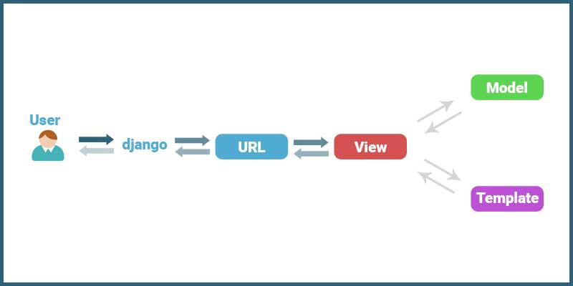
Le Framework
3 - Développement de l'application web
Conception
Choix des technologies
Résultats obtenus
Architecture MVT
27
Notes:
Pour la partie développement, nous avons utilisé le fameux framework Django pour
faciliter l’intégration de la partie IA dans notre site. C’est un framework Web Python
de haut niveau qui encourage un développement rapide et une conception propre
et pragmatique , surtout qu’il utilise un modèle MVT (Modèle Vue Template). Ce modèle s’inspire du modèle
MVC (Modèle Vue Contrôleur. Un template est un ﬁchier HTML. Il sera récupéré par la vue et envoyé au visiteur ; ce-
pendant, avant d’être envoyé, il sera analysé et exécuté par le framework (Le contrôleur de
Django).

Slide 28
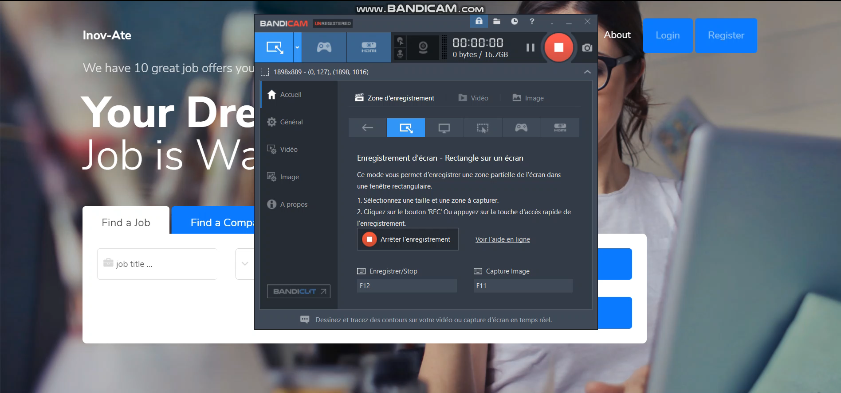
3 - Développement de l'application web
Conception
Choix des technologies
Résultats obtenus
28

Slide 29
4 - Conclusion
& Perspectives
Conclusion
Perspectives
29

Slide 30



Conclusion & Perspectives
Conclusion
Perspectives
Analyse des CVs et extraction des informations
Implémentation d’un modèle pour construire le contexte linguistique des mots clés
Conception et développement d’une plateforme d’emploi complète
30
Notes:
Pour conclure , nous avons arrivés à acheiver tous les objectifs fixés au debut .

Slide 31

Conclusion & Perspectives
Conclusion
Perspectives
Ajout d’un ChatBot qui discute avec les candidats
Essayer une autre technique sauf TF-IDF pour le système de recommandation.
Améliorer l’extraction des sections du CV
31
Notes:
Néanmoins, nous tenons à souligner quelques limites dans notre solution et Grâce au caractère évolutif et à la modularité de notre application Inov-Ate, elle pourra
être améliorée en .

Slide 32

Merci POUR VOTRE ATTENTION
SAAD Saad Eddine

